Slide 1

TOÁN 3
Tập 2
Tuần 28
Bài 88: Luyện tập – Tiết 2

Slide 2


Ấn để đến trang sách

Slide 3



JACK TÌM KHO BÁU

Slide 4

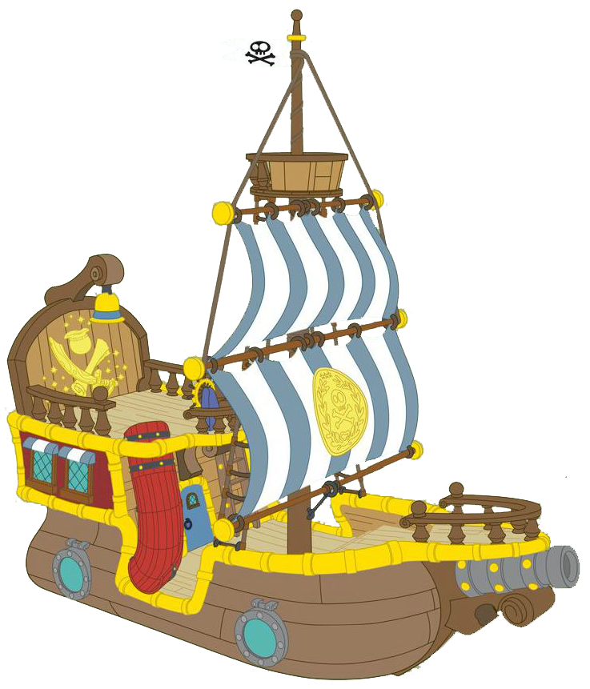





Phần tiếp theo
Notes:
Hướng dẫn: GV click vào các rương, hòm kho báu để hiện câu hỏi.

Slide 5



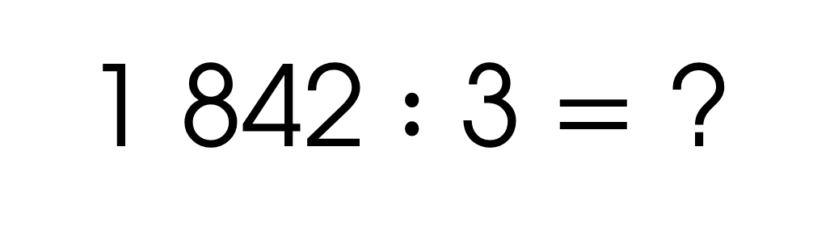
1 842 $:$ 3 $=$ ?
614
Notes:
Hướng dẫn: GV click vào vùng trống để hiện câu trả lời. Sau đó click vào Jack để về màn hình nhận kho báu.

Slide 6

681 $:$ 9 $=$ ?
409
Notes:
Hướng dẫn: GV click vào vùng trống để hiện câu trả lời. Sau đó click vào Jack để về màn hình nhận kho báu.

Slide 7

Ấn để đến trang sách

Slide 8

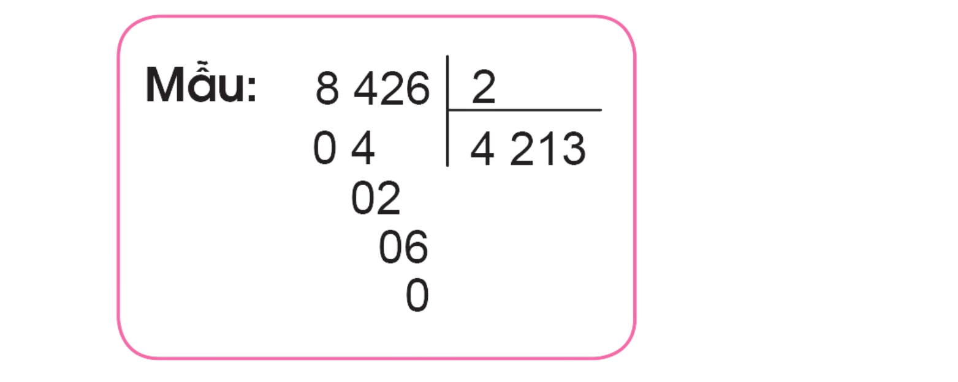
4
Đặt tính rồi tính (theo mẫu)
93 663 : 3 =
46 831 (dư 1)
45 684 : 4 =
11 421
21 357 : 7 =
3 501

Slide 9
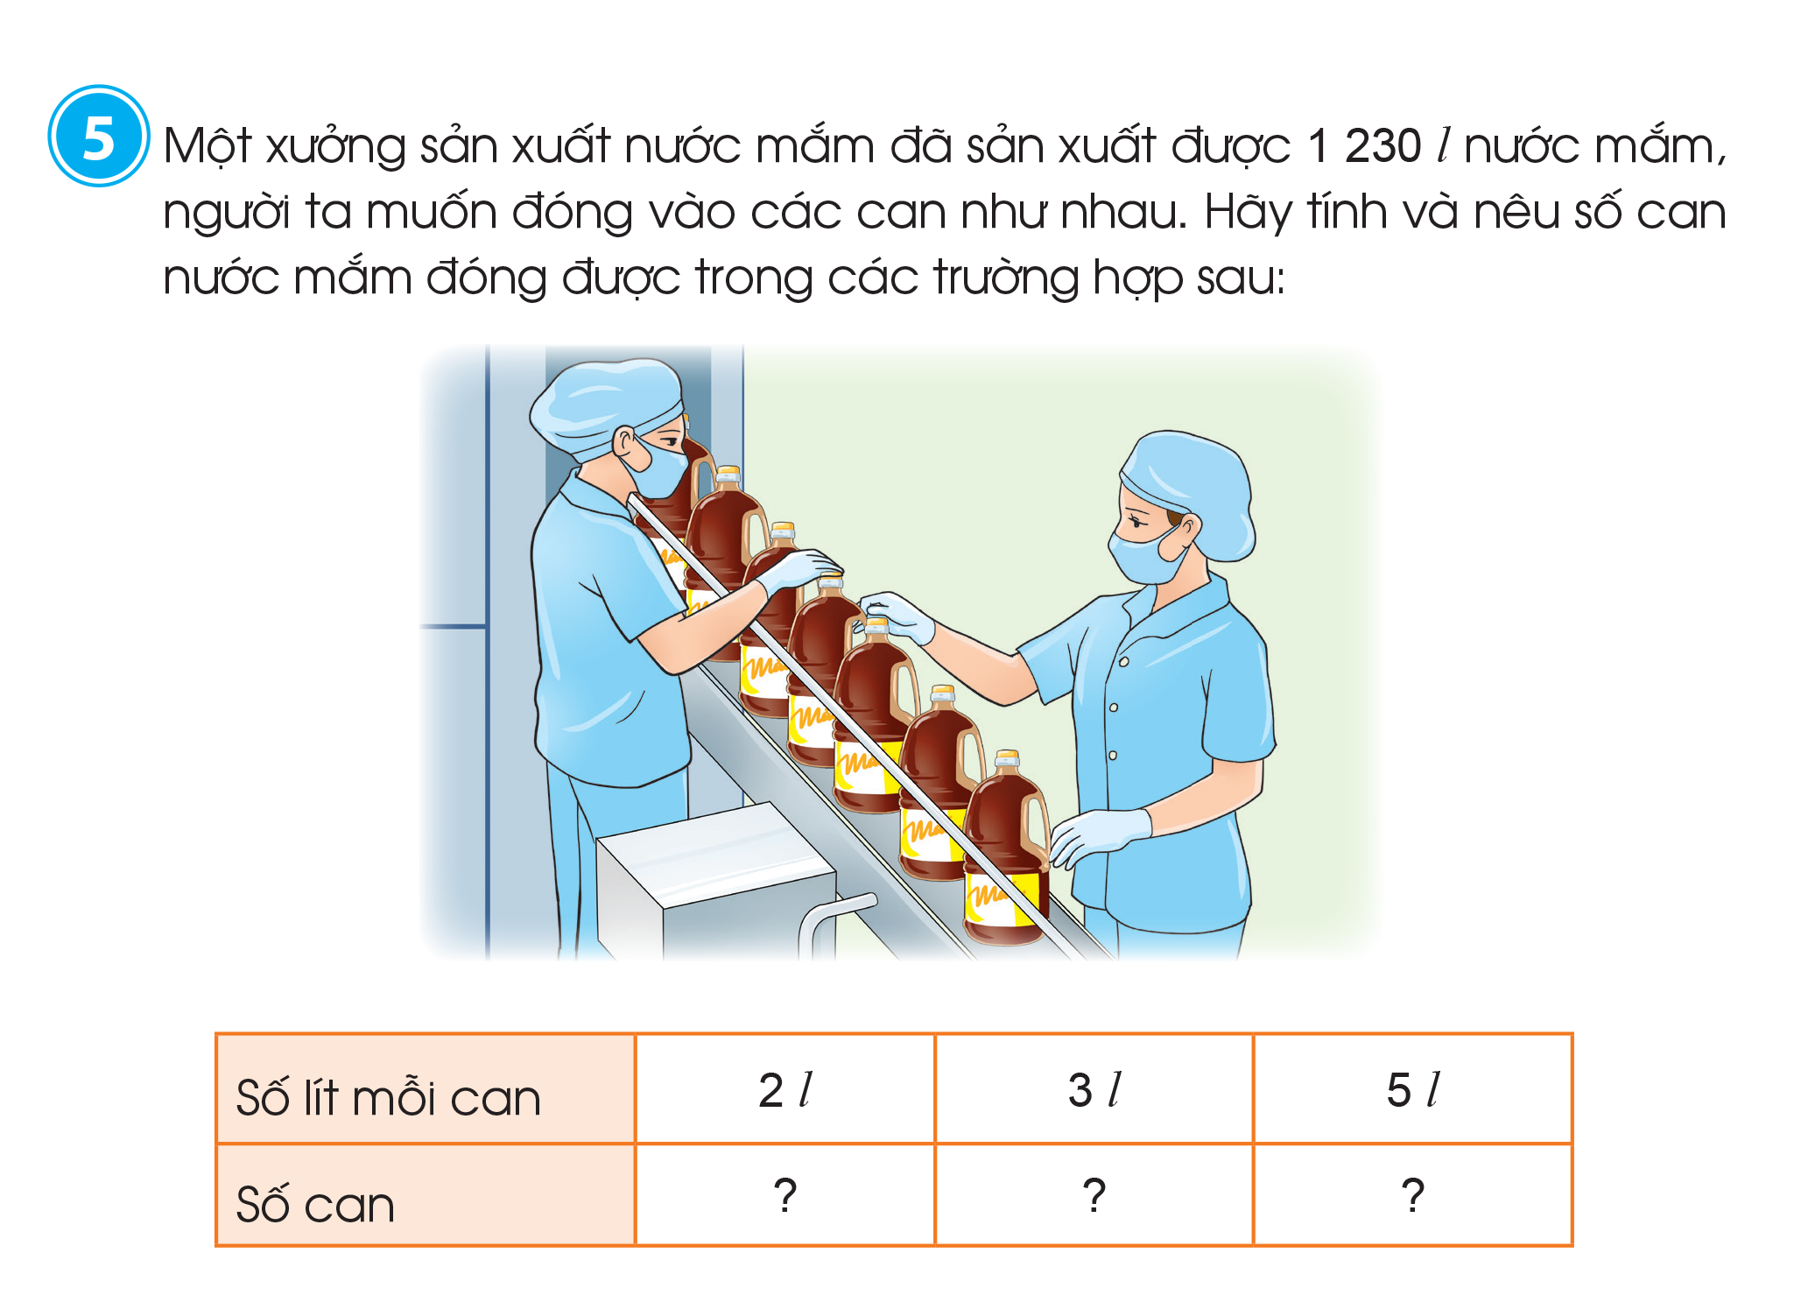
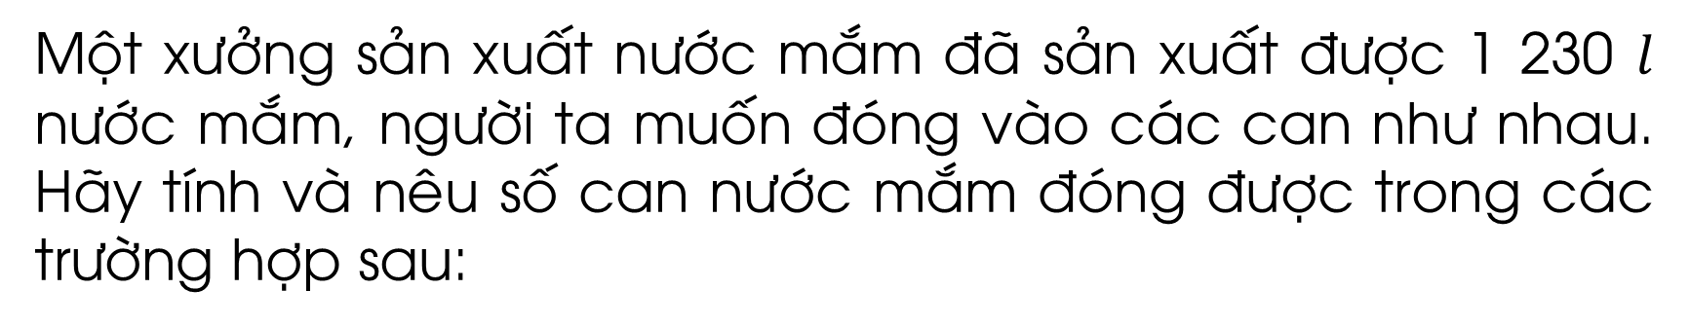
5
Một xưởng sản xuất nước mắm đã sản xuất được 1 230 $l$ nước mắm, người ta muốn đóng vào các can như nhau. Hãy tính và nêu số can nước mắm đóng được trong các trường hợp sau:

Slide 10
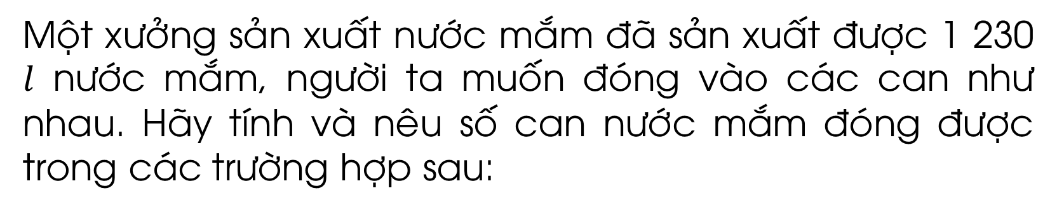
5
Một xưởng sản xuất nước mắm đã sản xuất được 1 230 $l$ nước mắm, người ta muốn đóng vào các can như nhau. Hãy tính và nêu số can nước mắm đóng được trong các trường hợp sau:
615
410
246

Slide 11

Ấn để đến trang sách

Slide 12
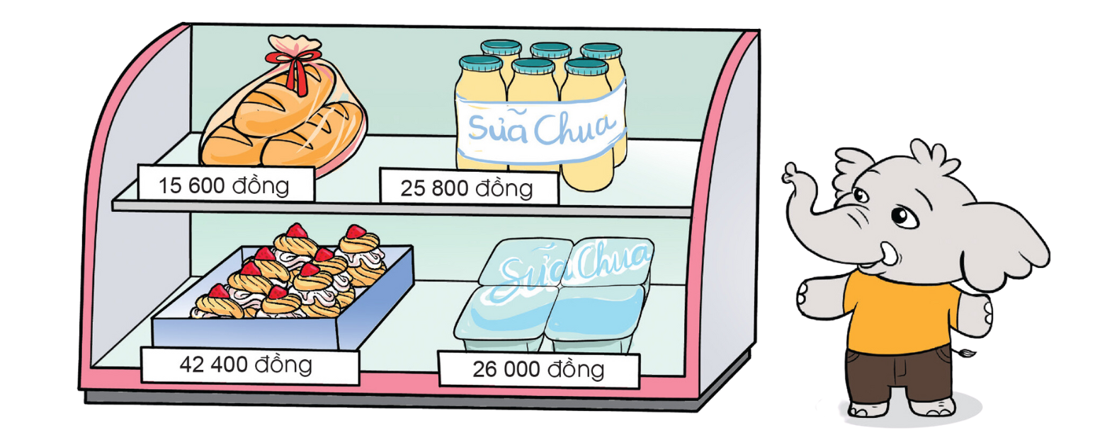
6
Đọc giá tiền mỗi mặt hàng sau rồi trả lời các câu hỏi:
a) Mua 1 lốc sữa chua có 6 chai hết 25 800 đồng. Hỏi mỗi chai sữa chua có giá bao nhiêu tiền?
b) Mua một hộp bánh su kem có 8 chiếc hết 42 400 đồng. Hỏi mỗi chiếc bánh su kem có giá bao nhiêu tiền ?

Slide 13
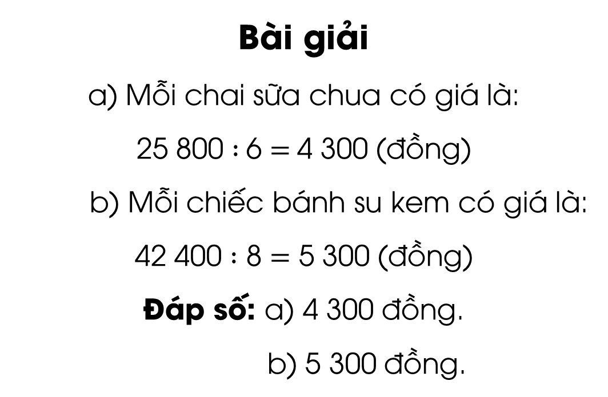
6
Đọc giá tiền mỗi mặt hàng sau rồi trả lời các câu hỏi:
Bài giải
a) Mỗi chai sữa chua có giá là:
25 800 $:$6 $=$4 300 (đồng)
b) Mỗi chiếc bánh su kem có giá là:
42 400 $:$ 8 $=$ 5 300 (đồng)
Đáp số: a) 4 300 đồng.
b) 5 300 đồng.

Slide 14
Chia lớp thành 4 nhóm. Các nhóm tìm một số tình huống trong thực tế liên quan đến phép chia đã học rồi đố các nhóm còn lại.
Nhóm nào tìm được nhiều tình huống và trả lời đúng nhiều nhất thì thắng cuộc.

Slide 15

Khi thực hiện phép chia số có nhiều chữ số cho số có một chữ số, em nhắn bạn cần lưu ý những gì?
Qua bài học hôm nay, các em biết thêm được điều gì?

Slide 16
HƯỚNG DẪN VỀ NHÀ
Ôn lại cách đặt tính rồi tính và tự nêu ví dụ về phép chia có nhiều chữ số với số có một chữ số trong phạm vi 100 000 và thực hiện tính toán.
Vận dụng kiến thức đã học để tìm thêm các tình huống thực tế liên quan đến phép chia và trình bày lại vào vở, hôm sau chia sẻ với bạn.

Slide 17


Slide 18



Để kết nối cộng đồng giáo viên và nhận thêm nhiều tài liệu giảng dạy,
mời quý thầy cô tham gia Group Facebook
theo đường link:
Hoc10 – Đồng hành cùng giáo viên tiểu học
Hoặc truy cập qua QR code

